Slide 1

Геронтология-наука о старости
Геронтология -это наука о старости и старении. Она изучает процессы старения с общебиологических позиций, а также исследует суть старости и влияние её наступления на человека и общество.
Старение -это не болезнь, а закономерный физиологический процесс являющийся следствием накопления невосстанавливаемых повреждений клеток, тканей и организма в течение всей жизни.
Старость - это возрастной период, являющийся конечным этапом старения.

Slide 2
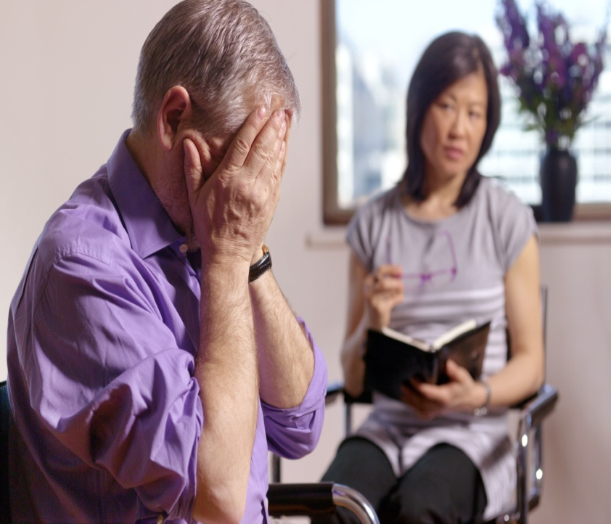
Специфические проблемы здоровья граждан пожилого возраста и инвалидов, в том числе страдающих психическими расстройствами
Поступки, реакции пожилого человека следует оценивать с поправкой на возраст, у разных возрастных групп разнятся ценностные установки. Изменения в характере пожилого человека объясняются ослаблением контроля над собственными реакциями, возможно, что те черты, которые раньше удавалось маскировать, понимая их непривлекательность, вышли на поверхность.
В эмоциональной сфере - неконтролируемое усиление аффективных реакций (сильное нервное возбуждение), со склонностью к беспричинной грусти, к легко появляющейся слезливости. Поводом для реакции может послужить кинофильм о прошлых временах, и не потому, что жаль эти времена, а жаль себя в этих временах, или разбитая чайная чашка и опять не чашку жаль, а то, что вместе с ней уходит что-то памятное.
В моральной сфере - отказ от адаптации к новым нормам морали, манерам поведения. Резкая, доходящая до грубости, критика этих норм и манер. Старость - это своеобразный психологическим кризис. Но это не единственный кризис, переживаемый человеком за его жизнь, а один из многих.

Slide 3
Правила и этика общения с человеком пожилого возраста, с человеком, имеющим различные формы инвалидности.
Люди, испытывающие трудности при передвижении. | Помните, что инвалидная коляска – неприкосновенное пространство человека. Не облокачивайтесь на нее, не толкайте. Начать катить коляску без разрешения – это то же самое, что схватить и понести человека без его разрешения. Всегда спрашивайте, нужна ли помощь, прежде чем ее оказать. Если вам разрешили катить коляску, сначала катите ее медленно. Коляска быстро набирает скорость, и неожиданный толчок может привести к потере равновесия.
Люди с плохим зрением и незрячие. | Предложите свою помощь. Не направляйте человека, не стискивайте его руку, идите так, как вы обычно ходите. Не нужно хватать слепого человека и тащить его за собой. Не отнимайте трость человека. Когда вы предлагаете незрячему человеку сесть, не усаживайте его, а направьте руку на спинку стула или подлокотник. Если вы знакомите его с незнакомыми предметом, не водите по поверхности его руку, а дайте ему возможность свободно потрогать предмет. Вполне нормально употреблять выражение «смотреть».
Люди с нарушением слуха. | Разговаривая с человеком, у которого плохой слух, смотрите прямо на него. Не затемняйте свое лицо и не загораживайте его руками или волосами. Ваш собеседник должен иметь возможность иметь следить за выражением вашего лица. Всегда убеждайтесь в том, что Подопечный вас понял. Будьте готовы повторить несколько раз.
Люди с психическими проблемами. | Общайтесь с Подопечным, имеющим психические нарушения, следует как с личностями. Если вы дружелюбны, они будут чувствовать себя спокойно. Если человек, имеющий психические нарушения, расстроен, спросите его спокойно, что вы можете сделать, чтобы помочь ему. Не говорите с ним резко, даже если у вас есть для этого основания. Очень важно правильно выбрать время, когда и что говорить Подопечному, имеющему психические нарушения. Если в данный момент он особенно расстроен, встревожен внутренними голосами или другими симптомами, разумнее отложить разговор.
Люди, испытывающие затруднение в речи. | Не перебивайте и не поправляйте Подопечного, который испытывает трудности в речи. Начинайте говорить только, тогда когда убедитесь, что он уже закончил свою мысль. Не пытайтесь ускорить разговор и не торопите говорящего Подопечного. Старайтесь задавать вопросы, которые требуют коротких ответов или кивка. Относитесь к подопечному с уважением.

Slide 4

Создание благоприятного психологического климата в приемной семье.
Поддержание позитивного отношения к событиям – это важнейшая и очень трудная задача.
Поддержка Помощника и позитивный взгляд на мир облегчат, насколько возможно, жизнь Подопечного.
Напоминайте Подопечному, какой он хороший, сильный и мужественный, раз продолжает стараться улучшить свою жизнь. Признавайте его настойчивость.
Подопечный особенно нуждается в вашей вере и поддержке в тяжелые периоды. И даже во время кризиса надо стараться найти хоть небольшие признаки прогресса.
Ваша положительная реакция полезна по нескольким причинам. Признание прогресса, пусть и медленного, дает вашему Подопечному почувствовать что-то положительное в такое время, когда мало о чем хорошем можно подумать. Он видит, что вы на его стороне. И, наконец, вы сами получаете возможность взглянуть на вещи в перспективе.
Людям с психическим заболеванием необходимо сознание того, что несмотря на возможность рецидивов, несмотря на то, что, не все дела в жизни им доступны, они достойны уважения и признания.

Slide 5
Установление дружелюбной дистанции между Помощником и Подопечным.
Часто при обсуждении целей и ожиданий возникают вопросы типа "Как я мог бы в этом участвовать?", "Что мы должны сделать, чтобы помочь ей достичь цели?", "Если мы возьмем на себя слишком много, как ей научиться самостоятельности?"; "Его жизнь и так слишком тяжела. Почему бы мне не сделать все возможное, чтобы облегчить ее?". Это непростые вопросы, и нет универсального рецепта, применимого ко всем случаям. Ваши решения должны быть тесно связаны с трезвой оценкой реальных целей и ожиданий. Они будут также зависеть от переменчивой природы болезни: ее симптомы цикличны, и вы должны быть готовы к изменениям. Поэтому в зависимости от состояния иногда нужно больше заботиться о Подопечном, а в другое время поощрять его самостоятельность. Полезно всегда иметь в виду два общих принципа: во-первых, пусть человек как можно больше делает самостоятельно, и во-вторых, постарайтесь сделать так, чтобы он чувствовал вашу любовь и поддержку. Поиск равновесия между этими подходами сводится к тому, чтобы научиться устанавливать дружелюбное расстояние между Помощником и Подопечным. Часто члены семей поляризуются по этим подходам - одни придерживаются первого, другие - второго. Главное найти золотую середину, соответствующую состоянию вашего подопечного.

Slide 6
Организация жилья
Безопасная внешняя среда – необходимая часть жизни человека
-ни одно из помещений в доме не должно запираться изнутри. Пожилой человек способен случайно закрыться в комнате или в ванной, не зная, как выбраться оттуда. Это касается и замков на входной двери. Они должны отпираться снаружи ключами. Задвижки, щеколды нужно убрать;
Пожилые люди падают в самых обыденных ситуация – вставая с постели, со стула или в тот момент, когда садятся, ходят по дому, а также на мокром полу в ванной комнате и туалете, зацепившись за ковер или шнуры, перешагивая порог, поднимаясь или спускаясь по лестнице.
- бытовая техника, электрическая проводка, розетки должны быть безопасными. Лучше убрать все легкие, переносные приборы. В комнате у пожилого человека розетки убирают или закрывают;
- в ванной комнате, санузле желательно устанавливают поручни, опираясь на которые проще садиться и вставать;
- если психическое расстройство может провоцировать приступы агрессии, из доступа убирают тяжелые предметы. Посуду лучше заменить на пластиковую, небьющуюся.
- следует контролировать состояние мебели. Она должна быть устойчивой, надежно закрепленной, достаточно прочной. Если опекаемый ходит с трудом, он может опираться на край стола или на стул. Убедитесь, что при этом для него не будет риска падения;
если подопечный передвигается самостоятельно, то все комнаты, коридор, санузел, кухня должны хорошо освещаться. Недостаток света увеличивает риск случайных падений, а при некоторых расстройствах психики может провоцировать беспокойство, тревожность;

Slide 7
Поощрение элементов самообслуживания.
Рекомендуется обеспечить Подопечному максимально возможную независимость, чтобы он смог сохранить самоуважение и чувство собственного достоинства. Помните, что пожилые люди очень ранимы. Поэтому не стоит конфликтовать, необходимо в любых ситуациях сохранять спокойствие и постоянно помнить о том, что в сложившейся ситуации виноват не Подопечный, а болезнь.
Следует постоянно находить занятия для Подопечного, давать ему несложные задания (сложные вызывают стресс и ухудшают состояние), создавать ситуации, в которых пожилой человек сможет проявить свои навыки и умения.
Разговаривать с Подопечным следует медленно и четко, в доброжелательном тоне. Важное внимание следует уделить созданию безопасности, так как из-за нарушения координации движений и потери памяти повышается риск травмирования. Рекомендуется проверить зрение и слух, при необходимости заказать более сильные очки или слуховой аппарат.
Часто Подопечные забывают о необходимости личной гигиены, теряют навыки простейших действий. В таком случае нужно Подопечному следует предложить помощь, но так, чтобы не задеть чувство личного достоинства. Если пожилой человек отказывается купаться, не стоит его заставлять, лучше подождать, пока он изменит свое решение.
Нередко пожилые люди не помнят, как одеваться. Поэтому рекомендуется всегда раскладывать одежду в определенном порядке. Лучше всего, чтобы она была на молнии или на липучках, а не на застежках. Следует предоставить возможность Подопечному одеваться самостоятельно и помогать только при необходимости.

Slide 8

Ориентация на потребности
(одежда, обувь, средства личной гигиены).
Нижнее белье людей старше 60 лет должно быть из натуральных материалов, не иметь тугих резинок и обязательно — чистым. Для этого меняют его не реже одного раза в сутки или по мере загрязнения. Верхняя одежда должна быть теплой и легкой. Рекомендуется пожилым людям ношение головного убора, соответствующего состоянию терморегуляции, температуре окружающей среды привычкам человека. Это предупреждает излишнюю потерю тепла, неблагоприятное воздействие солнечных лучей, помогает скрыть дефекты прически. Обувь должна быть увеличенной полноты, на I-2 размера больше, чем в молодые годы. Застежка должна быть максимально простой и прочной. Обязательно применение супинаторов. В целом, одежда и обувь пожилого человека должны быть удобными, соответствующими тенденциям моды, скрывающими недостатки изменившейся фигуры. На самом деле пожилые люди стараются как можно реже осуществлять гигиенические процедуры не из-за лени, а из-за того, что вода сильно травмирует их кожу. Со временем на ней стирается верхний защитный слой, поэтому она становится очень уязвимой и часто шелушится. С возрастом мышцы таза теряют свою эластичность, что вызывает в организме недержание продуктов жизнедеятельности (мочи и кала). По вполне понятным причинам данный процесс сопровождается неприятным запахом. Параллельно с этим большинство людей в преклонном возрасте, плохо различают запахи, бывает, и вовсе не чувствуют их. Это связано с тем, что обоняние в пожилом возрасте сильно ухудшается.

Slide 9
Основные принципы ухода и контроль за состоянием здоровья.
Артериальное давление | (АД) определяют на плечевой артерии в положении подопечного лежа на спине или сидя в удобной позе. Манжету накладывают на плечо на уровне сердца, нижним ее краем – на 2 см выше локтевого сгиба. Манжета должна иметь такой размер, чтобы покрывать 2/3 бицепса. Далее в манжету нагнетают воздух до значений выше ожидаемого систолического АД. Затем давление в манжете постепенно снижают (со скоростью 2 мм рт.ст./с) и с помощью фонендоскопа выслушивают тоны сердца над плечевой артерией той же руки. Не следует сильно сдавливать артерию мембраной фонендоскопа. Давление, при котором будет выслушан первый тон сердца – систолическое АД. Давление, при котором тоны сердца больше не выслушивают – диастолическое АД.
Определение пульса | проводят с помощью секундомера (часы с секундной стрелкой), листа бумаги, ручки. Для определения пульса необходимо установить доверительные отношения с подопечным, объяснить цель и ход манипуляции, получить его согласие, вымыть и высушить руки, приготовить все необходимое, предложить занять удобное положение сидя (лежа).
Температура тела | измеряют с помощью термометра тремя основными способами. - При аксиллярном измерении (в подмышечной впадине) необходимо точно вложить термометр в подмышечную впадину (подмышечная впадина должна быть сухой, измерению не должны мешать детали одежды). - Во время орального измерения (термометр кладут под язык) используют специальную конструкцию термометра (только для индивидуального пользования). - В ходе ректального измерения (в прямой кишке) подопечный лежит на боку или на спине, а термометр смазывают, вводят вращающим движением в прямую кишку и удерживают рукой.
Кожный покров | Для предупреждения патологии кожи необходимы регулярное наблюдение за кожным покровом и правильный гигиенический уход за ним. Основные изменения кожного покрова связаны с потерей жидкости, которая находится внутри клеток и в межклеточном пространстве.

Slide 10
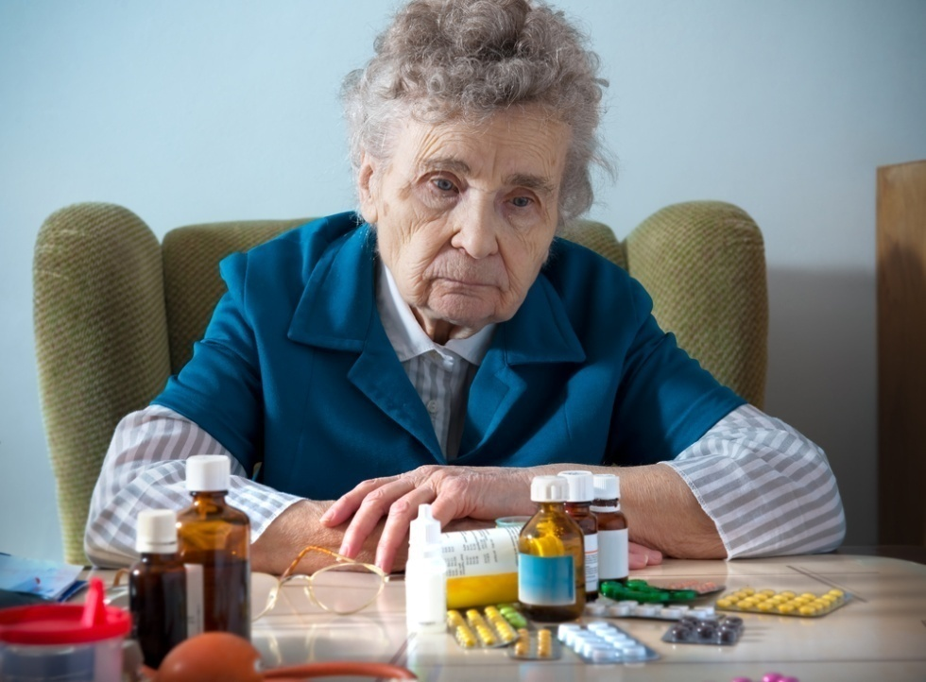
Контроль за приемом лекарственных средств.
Четкое соблюдение предписаний врача при приеме лекарств.
Составление списка принимаемых препаратов .
Осознание и учет потенциальных взаимодействий между лекарственными средствами .
Обсуждение длительности приема лекарств с врачом.

Slide 11
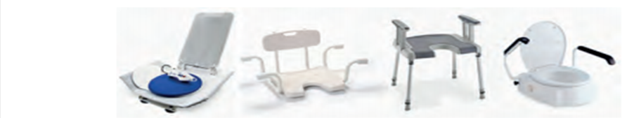
Гигиена и средства малой реабилитации содействия гигиене.
ПОДОПЕЧНЫЙ | ПОМЕЩЕНИЕ | ПОМОЩНИК
Утренний и вечерний туалет Смена постельного белья Смена нательного белья Уход за руками и ногами Уход за кожей, профилактика пролежней Уход за волосами Профилактика потницы Уход за полостью рта | Проветривание помещения Мытье полов Поддержание температурного режима Протирка мебели Дезинфекция | Гигиена рук Внешний вид, собранные волосы Дезинфекция рук Надлежащая обувь Отсутствие украшений Смена одежды

Slide 12
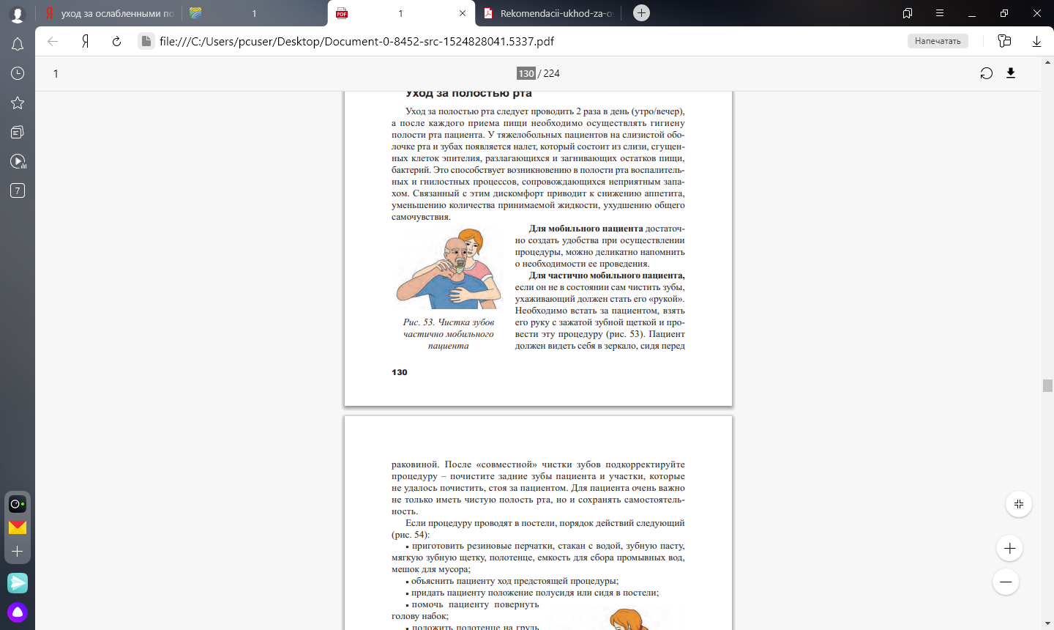
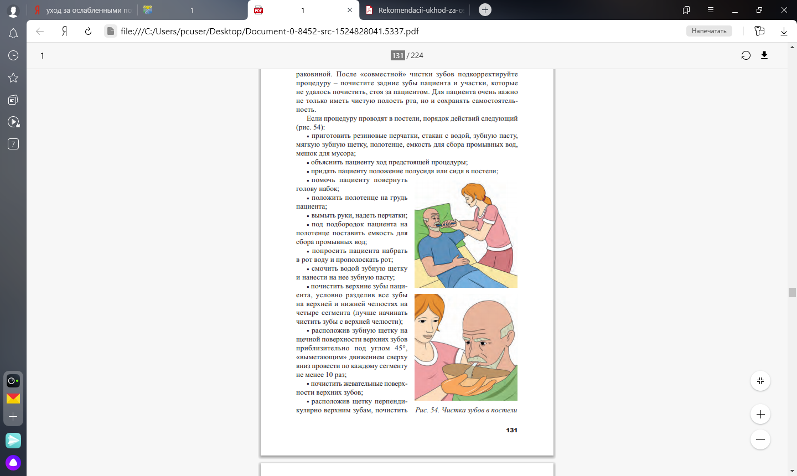
Уход за полостью рта.
Необходимо встать за Подопечным, взять его руку с зажатой зубной щеткой и провести эту процедуру. Подопечный должен видеть себя в зеркало, сидя перед раковиной. После «совместной» чистки зубов подкорректируйте процедуру – почистите задние зубы Подопечного и участки, которые не удалось почистить, стоя за Подопечным. Для Подопечного очень важно не только иметь чистую полость рта, но и сохранять самостоятельность.
Лежачие граждане пожилого возраста и инвалиды, которые полностью зависят от посторонней помощи, требуют особенно бережного ухода. Порядок действий при таком уходе следующий: - вымыть руки, надеть перчатки; налить в стакан раствор ополаскивателя для обработки полости рта (как указано на упаковке); - разместить Подопечного на боку так, чтобы его лицо находилось на крае подушки; развернуть полотенце и расстелить под головой Подопечного, бережно подняв его голову; развернуть второе полотенце и покрыть им грудь Подопечного; поставить емкость для сбора промывных вод под подбородок Подопечного; почистить зубы мягкой зубной щеткой.

Slide 13
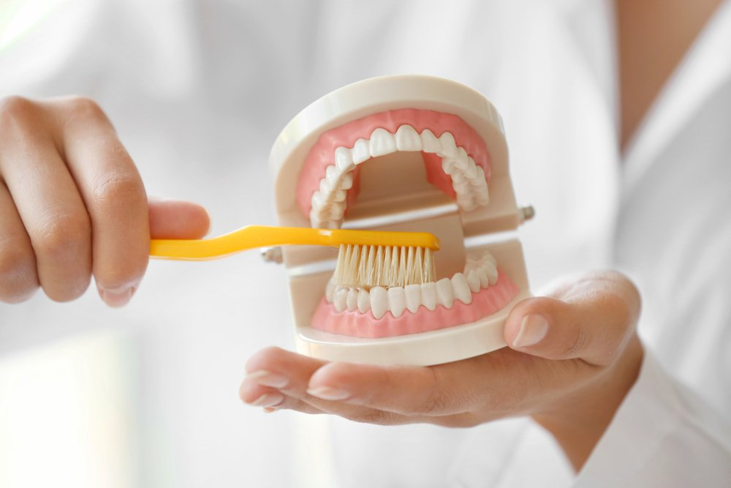
Уход за зубными протезами.
захватить зубной протез большим и указательным пальцами правой руки с помощью салфетки;
снять протез колебательными движениями;
положить протезы в чашку для зубных протезов;
попросить пациента прополоскать рот водой;
поместить чашку с зубными протезами в раковину;
открыть кран, отрегулировать температуру воды;
почистить щеткой и зубной пастой все поверхности зубных протезов;
прополоскать зубные протезы и чашку под холодной проточной водой;
повторно почистить зубные протезы зубной щеткой с пастой;
еще раз ополоснуть протезы проточной водой;
положить зубные протезы в чашку для хранения (в ночное время) или помочь пациенту вновь надеть их;
снять перчатки, сбросить их в полиэтиленовый пакет; вымыть руки.

Slide 14
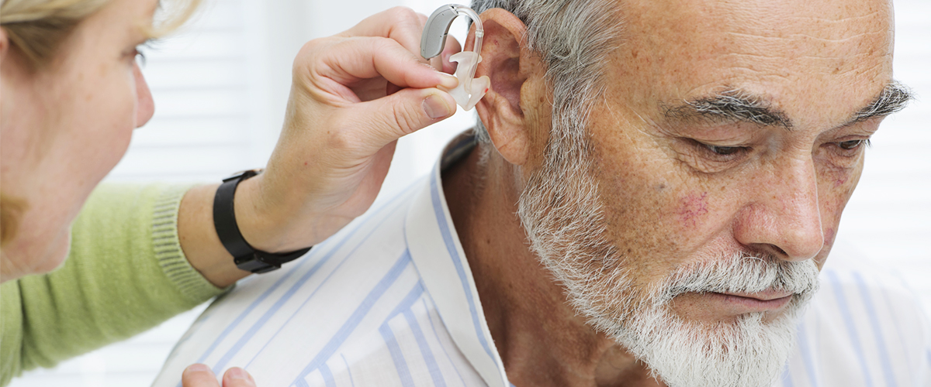
Уход за ушами.
В первую очередь следует надеть перчатки. При обработке правого уха голова должна быть повернута влево, при обработке левого уха – вправо.
Следует помнить, что без назначения врача закапывать в уши нельзя ничего. Необходимо обработать только лишь ушные раковины и околоушную область, в слуховом проходе манипуляции не проводят. Сера, которая присутствует в наружном слуховом проходе, защищает его кожу от повреждений и воспаления. Сера – это не грязь, поэтому не следует ее старательно вычищать. Важно не забывать мыть кожу за ушами, вытирать кожу следует насухо, аккуратно промокнув сухой салфеткой. Место перехода хрящевого отдела наружного слухового прохода в костный – узкое (перешеек), поэтому при чистке уха происходит проталкивание серных масс за перешеек, к барабанной перепонке. В результате постоянного «очищения» ушей ватными палочками, спичками, шпильками происходит прессование серы, что приводит к серным пробкам. Уход за ушами заключается в их регулярном мытье теплой водой.

Slide 15
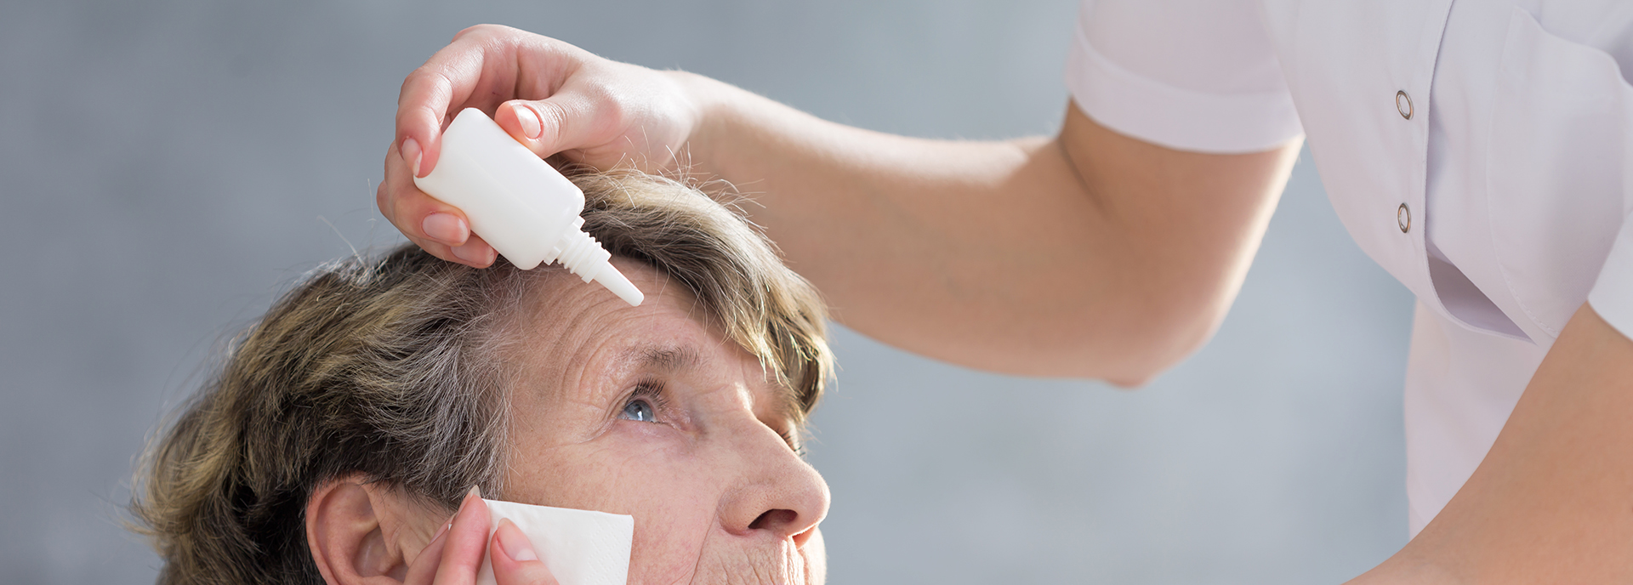
Уход за глазами.
Обычный гигиенический уход осуществляют 1–2 раза в сутки, а при необходимости – чаще. Отсутствие надлежащего ухода может привести к конъюнктивиту и воспалению кожи вокруг глаз. Для осуществления манипуляции ухода за глазами следует приготовить емкость с водой, ватные тампоны (4 штуки и более), мягкое полотенце или марлевые салфетки, емкость или полиэтиленовый пакет для грязных тампонов, пеленку или полотенце. Для обработки глаз необходимо вымыть руки, удобно уложить или усадить пациента, прикрыть подушку и грудь пациента пеленкой или полотенцем, сложить все ватные шарики, кроме двух, в емкость с водой. Если на ресницах имеются сухие корочки, на закрытые глаза кладут обильно смоченные ватные тампоны на несколько минут, чтобы корочки размокли, и их последующее удаление было безболезненным. Обработку начинают с более чистого глаза. Сухим тампоном следует слегка оттянуть нижнее веко, а тампонами, смоченными жидкостью, промыть глаз однократным движением от наружного края глаза к внутреннему. После этого осушают кожу вокруг глаза, промокнув марлевыми салфетками или полотенцем. Использованные ватные тампоны выбрасывают, моют руки.

Slide 16

Уход за полостью носа.
Гигиенический уход за полостью носа включает очистку носовых ходов от выделений, его осуществляют 1–2 раза в сутки, при необходимости – чаще. Скопление выделений в виде слизи и корок может привести к затруднению дыхания через нос, воспалению слизистой оболочки носа и околоносовых пазух, образованию язвочек. Для гигиенического ухода за полостью носа следует надеть перчатки, запрокинуть подопечному голову, смочить водой ватную турунду и отжать ее. Далее необходимо приподнять и придержать кончик носа пациента левой рукой, а правой рукой аккуратными вращательными движениями ввести турунду в одну ноздрю. Такими же вращательными движениями турунду удаляют и аналогичную процедуру проводят относительно другой ноздри. При образовании корочек для их размягчения по назначению врача можно использовать мази для носа. Не следует использовать по своему усмотрению различные масла, так как у подопечного на них может развиться аллергическая реакция. Нельзя отсасывать спринцовкой жидкость из носа, так как при этом возникает опасность травм. Желательно придавать пациенту положение в постели, способствующее свободному выходу жидкости; если это не помогает, следует сообщить о ситуации врачу.

Slide 17
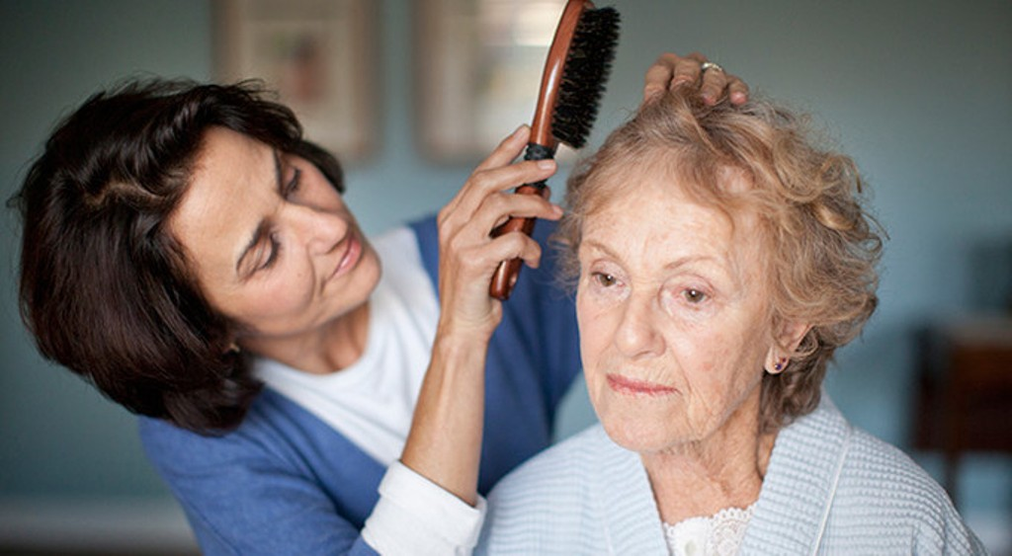
Уход за волосами.
Уход за волосами имеет особое значение для граждан пожилого возраста и инвалидов, находящихся длительное время в постели. Мужчин стригут коротко и 1 раз в неделю проводят гигиеническую ванну с мытьем головы. Женщинам, имеющим длинные волосы, ежедневно расчесывают. Короткие волосы расчесывают от корней к концам, а длинные разделяют на параллельные пряди и медленно расчесывают от концов, стараясь не выдергивать их. Причесывая волосы на затылке лежачему Подопечному, следует просто повернуть голову на бок. Если состояние Подопечного позволяет, ему моют голову во время гигиенической ванны.
Если Подопечный длительное время не встает, ему моют голову в постели. Во время процедуры следует хорошо протереть кожу под волосами. Затем волосы ополаскивают и насухо вытирают, после чего тщательно расчесывают. После мытья головы, особенно женщинам с длинными волосами, следует надеть на голову полотенце или косыночку (или использовать для сушки фен для волос), чтобы избежать переохлаждения. Следует ежедневно следить за состоянием волосистой части головы Подопечного и производить профилактику педикулеза. Психологически большинство людей чувствуют себя лучше, когда их волосы вымыты и приведены в порядок.

Slide 18
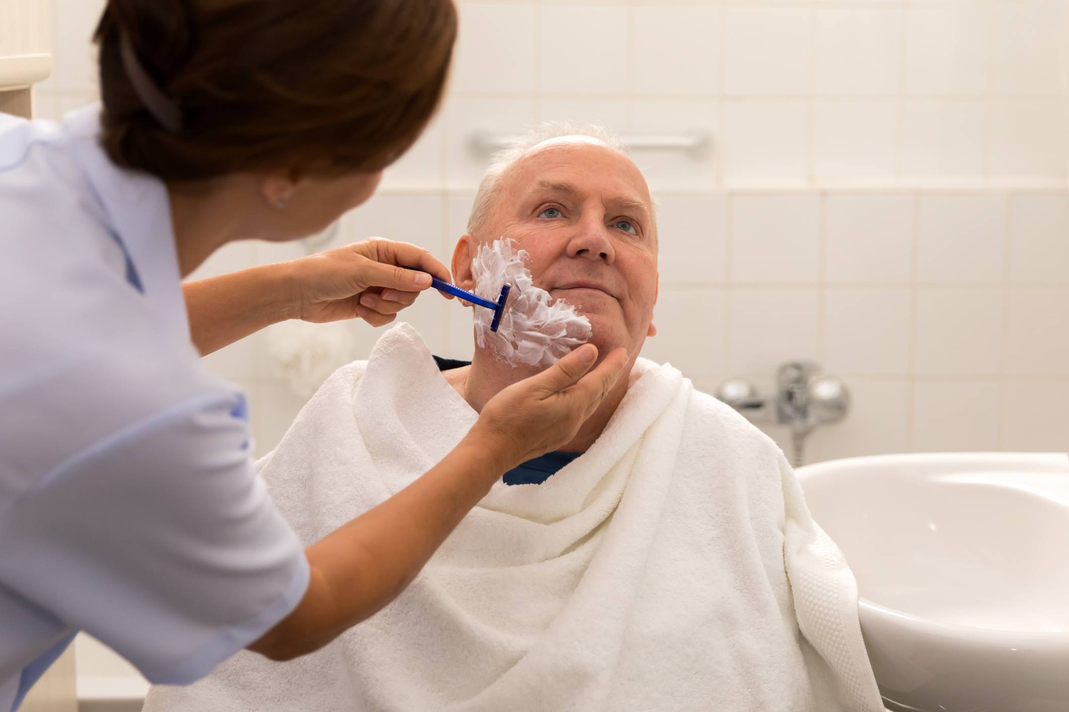
Бритье Подопечного.
Небритый Подопечный не только выглядит неопрятно, но и чувствует себя при этом некомфортно. Страдают не только мужчины, но и женщины, у которых в пожилом возрасте начинается активный рост волос в области верхней губы и подбородка. Эту проблему легко решить, имея электробритву или научившись технике бритья безопасной бритвой. Манипуляцию следует выполнять в перчатках. Перед ее началом Подопечного осматривают на предмет наличия родинок. Подопечному придают полусидящее положение и укрывают его грудь клеенкой и салфеткой. Вторую салфетку следует намочить в воде и отжать.
Для смягчения кожи кладут горячую влажную салфетку на щеки и подбородок Подопечного на 5 мин (женщине этого делать не требуется). После снятия салфетки равномерно наносят крем для бритья (пенку) на кожу лица по щекам и подбородку. Женщине, помимо этого, в местах роста волос смачивают лицо теплой водой. Подопечного следует брить, оттягивая кожу в направлении, противоположном движению бритвы, в следующей последовательности: над верхней губой, щеки, под нижней губой, область шеи, под подбородком. После этого влажной салфеткой протирают лицо и промокательными движениями просушивают лицо сухой салфеткой. По окончании на лицо наносят лосьон (мужчине) или питательный крем (женщине).

Slide 19
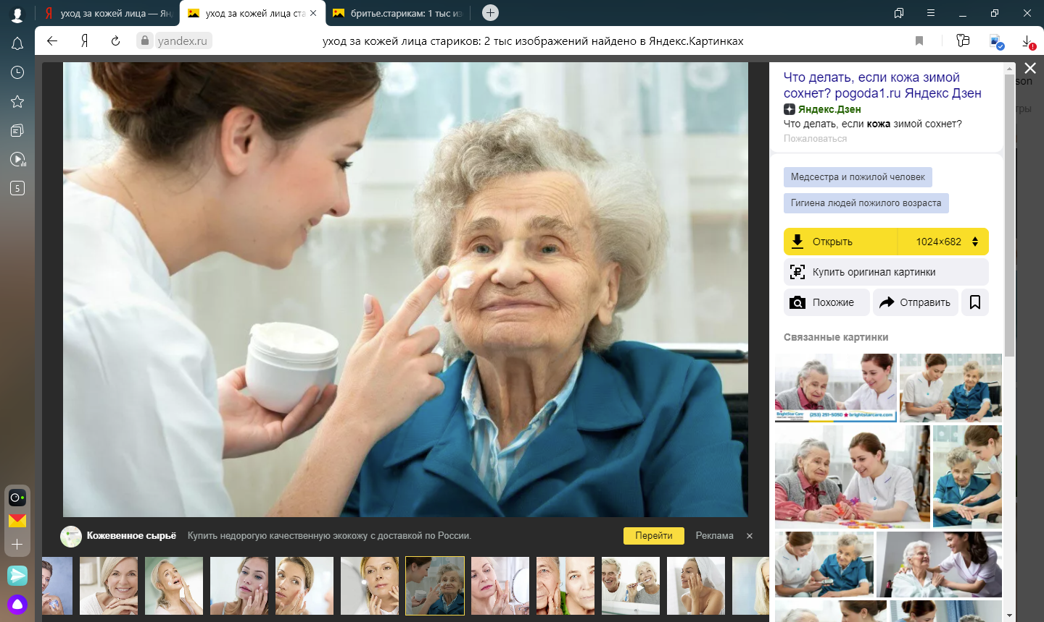
Уход за кожей лица.
Если человек из-за тяжелой болезни не встает с постели, необходимо решить, как его умывать. Для Подопечного выделяют индивидуальный тазик, полотенце, мыло и другие предметы туалета. Важно стараться направить усилия Подопечного на самостоятельное выполнение хотя бы малой части необходимых для умывания действий. Именно поэтому умывание лица проводят как в гигиенических целях, так и для повышения жизненного тонуса, а также для улучшения самочувствия Подопечного.
Подопечному объясняют, как будет произведена процедура, спрашивают о желаемой температуре воды, рассказывают о последовательности движений. Для проведения процедуры надевают перчатки, под голову кладут пеленку с клеенкой или впитывающую пеленку. Далее необходимо намочить салфетку или одноразовую рукавичку в воде и обтереть лицо (лоб, щеки, подбородок) и шею Подопечного. Прополоскав салфетку в чистой воде, еще раз обтирают лицо Подопечного и промокают его сухим полотенцем. Если кожа лица сильно сухая, можно использовать увлажняющий крем. Умывать лучше чистой водой без примесей. Самое эффективное гигиеническое и косметическое средство – вода. При умывании водой клетки рогового слоя кожи набухают и отторгаются вместе с осевшей на них пылью, грязью, жиром, остатками пота и другими веществами, а также микроорганизмами. Теплая вода, похлопывание и поглаживание лица во время мытья усиливают очищающее действие. Одновременно улучшаются кровообращение и питание кожи.

Slide 20
Гигиена рук.
Мобильный Подопечный сам в состоянии мыть руки, ему лишь необходимо при необходимости напомнить и помочь в подготовке – проводить до раковины, подать мыло, полотенце.
Подопечный после инсульта не в состоянии управлять одной из рук, поэтому Помощник должен поддерживать слабую руку, позволяя Подопечному самостоятельно вымыть ее здоровой рукой, а затем подать полотенце и помочь вытереть руку.
Лежачему Подопечному мыть руки должен Помощник.
Для этого необходимо надеть перчатки, намочить салфетку или одноразовую рукавичку в воде и обтереть руки Подопечного, обращая особое внимание на межпальцевые промежутки. После этого следует высушить кожу рук полотенцем, тщательно просушивая кожу между пальцами.
Уход за ногтями на руках важен как с точки зрения гигиены и безопасности Подопечного, так и для повышения его настроения. Для того чтобы подстричь Подопечному ногти на руках, необходимы: мисочка с водой, куда добавлено жидкое мыло, резиновые перчатки, индивидуальные ножнички, крем для рук. Под рукой должно быть и дезинфицирующее средство для обработки возможной ранки, возникшей при стрижке. Руки Подопечного помещают в теплую мыльную воду на 2–3 минуты. Одну руку помещают на полотенце, обсушивают, ногти стригут один за другим ножничками или щипчиками. После стрижки следует еще раз осушить кожу и обработать кисти рук кремом. Ногти на руках стригут овалом. Если случайно повреждена кожа, ее смазывают антисептическим средством. Затем снимают перчатки и моют руки.

Slide 21
Мытье ног.
Каждый Подопечный с сахарным диабетом и лица, осуществляющие уход, должны быть знакомы с комплексом профилактических мероприятий, позволяющих снизить риск развития поражений ног. Если ноги мерзнут, нельзя согревать их с помощью грелок, особенно электрических. Температурная чувствительность у стариков часто бывает снижена, поэтому очень легко получить ожог. По этой же причине нельзя принимать горячие ножные ванны. Температура воды не должна превышать 40 °С. Если на ногах есть мозоли, нельзя пытаться удалить их с помощью мозольных жидкостей, мазей или пластырей, так как все они содержат вещества, разъедающие кожу. При диабете нельзя пользоваться при уходе за ногами острыми предметами – ножницами, мозольными ножами, бритвами. Использование этих предметов – одна из самых частых причин возникновения травм.
Помыть ноги в постели можно следующим образом. Надевают перчатки, под колени пациента подкладывают подушку-ролик или закатывают в валик одеяло. Под ноги подстилают пеленку и клеенку, на которую ставят таз с теплой водой. Ноги подопечного моют с помощью индивидуальной губки и мыла в тазу. После этого их вытирают полотенцем, уделяя особое внимание межпальцевой зоне. При очень сухой коже применяют увлажняющий крем. Вазелин или жирный крем применять нельзя.

Slide 22
Уход за гениталиями.
Мыть гениталии достаточно 2 раза – утром и вечером, а также после опорожнения (у женщин – после каждого мочеиспускания). Естественные складки у тучных людей при увлажнении обрабатывают присыпкой, при сухости кожи используют увлажняющий крем. Если Подопечный может самостоятельно вымыть область промежности, лучше предложить ему это сделать самому, оставив его наедине. В противном случае процедуру проводит Помощник. Процедуру начинают с объяснения ее содержания, хода выполнения и получения согласия на ее проведение. После этого следует подставить под крестец Подопечного судно, встать сбоку от него, взяв в одну руку емкость с теплой водой, а в другую руку – зажим с марлевым тампоном (салфеткой). Поливая из емкости на половые органы, следует последовательно обрабатывать их по направлению к анальному отверстию: область лобка, наружные (большие) половые губы, паховые складки, промежность, область анального отверстия, межъягодичную складку. Салфетки меняют по мере загрязнения. По окончании процедуры части тела просушивают марлевыми салфетками (тампонами) в той же последовательности. Не обязательно каждый день проводить процедуру так, как описано выше. Вполне достаточно осуществлять ежедневное протирание индивидуальной варежкой, ополаскивая ее в индивидуальном тазике. Для этого просят Подопечного лечь на спину, согнуть ноги в коленях и раздвинуть. После завершения процедуры спереди Подопечного просят повернуться набок (или помочь ему), перевернуться, чтобы помыть ягодицы. Следует встать сбоку от Подопечного и смочить салфетку (варежку) водой. Аккуратно отодвинув пальцами левой руки крайнюю плоть, обнажают головку полового члена, обрабатывают его, а также кожу полового члена, мошонку, паховые складки, область заднего прохода, межъягодичную складку, меняя салфетки по мере загрязнения. Просушивание проводят в той же последовательности. По окончании процедуры (у женщин и мужчин) убирают судно, клеенку, удобно укладывают пациента, накрывают его простыней, одеялом, убирают отработанные материалы в контейнер для обработки, снимают перчатки, моют руки (с использованием мыла или антисептика), делают соответствующую запись о выполненной процедуре в документации.

Slide 23
Обеспечение рационального и сбалансированного питания.
Пища – источник энергии, необходимый для функционирования организма.
Один из основных принципов правильного питания – сбалансированность пищевого рациона, т.е. соблюдение оптимального соотношения белков, жиров, углеводов, витаминов, минеральных веществ, жидкостей и воды при обеспечении суточной потребности человека в питательных веществах и энергии.
Жиры. Доля жиров в пищевом рационе должна составлять 30–35% общей энергетической ценности (в среднем 70–105 грамм в сутки), при этом не менее трети отводят жирам растительного происхождения. Избыток животных жиров неблагоприятен в плане повышения риска развития сердечнососудистых заболеваний.
Белки. Поскольку белки представляют собой строительный материал для организма, они должны обладать максимально высокой биологической ценностью, а это, прежде всего, белки животного происхождения.
Углеводы. В качестве продуктов питания, содержащих углеводы, рекомендованы несладкие фрукты, картофель, овощи. Оптимальное содержание углеводов в суточном пищевом рационе в среднем составляет 400–500 грамм. Избыточное потребление углеводов приводит к ожирению.
Питьевой режим – наиболее рациональный порядок потребления воды в течение суток. Правильный питьевой режим обеспечивает нормальный водно-солевой обмен, создает благоприятные условия для жизнедеятельности организма.

Slide 24
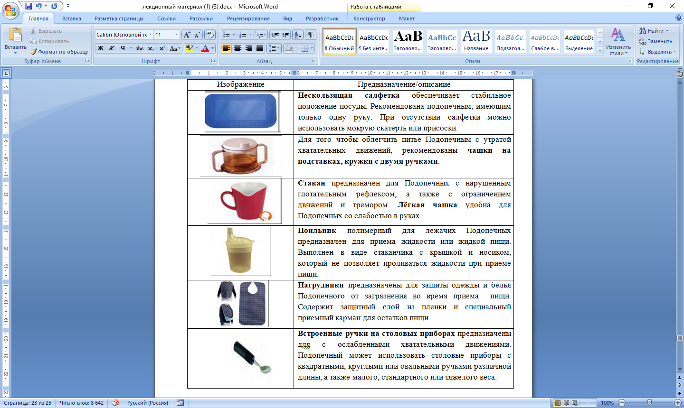
Средства малой реабилитации при кормлении.

Slide 25
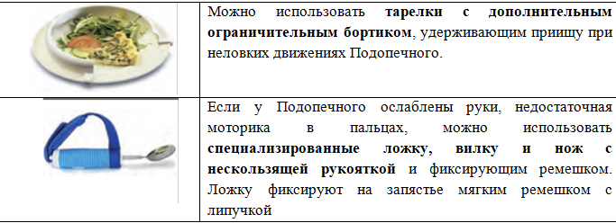
Одна из важных задач, возлагаемых на Помощника, – кормление Подопечного. Для подопечных, вынужденных долгое время оставаться в постели, необходимо использовать некоторые приспособления, которые облегчают прием пищи и располагают к еде. Подопечному, который может самостоятельно принимать пищу, но по ряду причин с этим не справляется (не может держать ложку, роняет пищу с края тарелки, пачкает одежду, сталкивает посуду со стола на пол, проливает напитки), необходимо предоставить средства малой реабилитации содействия приему пищи.

Slide 26
Особенности приема пищи при нарушении глотания.
Необходимо придерживаться определенных правил при кормлении подопечных с нарушением глотания:
- не следует давать большое количество пищи сразу, желательно разбить кормление на несколько небольших порций;
- необходимо выбирать более грубую пищу, так как вероятность ее попадания в дыхательные пути минимальна;
- пища должна быть ароматной и аппетной;
- не следует кормить лежачего Подопечного в положении лежа;
- напитки необходимо подавать строго до или после, но не во время основного приема пищи;
- не следует запрокидывать голову Подопечного назад;
- по возможности выделяйте на кормление больше времени.

Slide 27
Особенности приёма пищи при различных видах и типах ограниченной мобильности
Кормление лежачего Подопечного | Перед кормлением необходимо тщательно вымыть руки с мылом, надеть специально предназначенный для этих целей халат или фартук. Комната, в которой находится Подопечный, должна быть подготовлена для приема пищи. Убирают все, что способно подавлять аппетит: банки с мокротой, судна, мочеприемники, лекарства с резким и неприятным запахом. Следует помочь Подопечному принять полусидящее (сидячее) положение, что обеспечит естественное прохождение пищи. Ноги должны быть в упоре, а руки располагаться симметрично. Перед началом приема пищи Подопечному предлагают попить – это облегчает глотание при приеме твердой пищи. При подаче пищи ложкой она должна быть наполнена не более чем на 2/3. Еду в рот подают сбоку с неповрежденной стороны. Сначала касаются ложкой нижней губы Подопечного, чтобы он открыл рот, а затем прикасаются к его языку: так Подопечный поймет, что ложка с пищей находится у него во рту, и прикроет рот. Далее аккуратно вынимают ложку изо рта, скользя ей по верхней губе. После этого делают паузу, чтобы Подопечный мог прожевать и проглотить пищу. После каждых нескольких ложек твердой пищи Подопечному предлагают попить.
Кормление частично мобильного Подопечного | Если Подопечный может сидеть в постели или за столом и есть сам, перед едой его необходимо посадить в кровати или за стол и убедиться в том, что он находится в правильном положении для приема пищи. Перед едой Подопечному обязательно моют руки, умывают и причесывают его, поправляют одежду, а грудь прикрывают фартучком. Проверяют температуру пищи. Еду можно поставить на прикроватный столик, застелив его салфеткой, либо усадить Подопечного за стол. Для того чтобы посуда не скользила и была устойчива во время еды, следует использовать специальную нескользящую салфетку, которая обеспечивает стабильное положение посуды. Необходимо заранее выяснить, из чего Подопечному удобнее пить. Важно, чтобы пища выглядела привлекательно и возбуждала аппетит.

